Slide 1
INFORME EJECUTIVO DE CONSULTORÍA & PEOPLE ANALYTICS
Workforce Dynamic Lens
Conectando la Gestión del Capital Humano con el Estado de Resultados (P&L) Diagnóstico de Rotación Crítica en I+D, Ausentismo y Mitigación de $6.44M USD en Riesgo Operativo
$6.44M USD
Exposición Total P&L
4,500
Colaboradores Analizados
535%
Retorno de Inversión (ROI)
2.8 Meses
Punto de Equilibrio
Autor: Emmanuel Rodríguez Mendoza | HR Tech & People Analytics Specialist
Organización: MedTech Global Solutions (México, Colombia, España, Brasil, Alemania) • Release Oficial v1.0.0

Slide 2
MEDTECH GLOBAL SOLUTIONS | PEOPLE ANALYTICS
Resumen Ejecutivo: Impacto Financiero y Operativo en P&L
$6.44M USD
Exposición Total en P&L
Costos de vacancia en I+D, multas contractuales de SLA y rotación voluntaria.
4,500
Población Global Analizada
3,300 Activos / 1,200 Bajas históricas en 5 países clave (2020-2025).
535%
Retorno de Inversión (ROI)
$455,000 USD de beneficio neto en Año 1 frente a $85,000 USD de inversión.
2.8 Meses
Periodo de Amortización
Punto de equilibrio financiero post-implementación del plan de intervención.
ALCANCE DE LA CONSULTORÍA ANALÍTICA & ESTRATEGIA DE TALENTO
• Presencia Multinacional: Operaciones en México (34%), Colombia (20%), España (16%), Brasil (15%) y Alemania (14%).
• Desconexión Tradicional de RR. HH.: Históricamente, Recursos Humanos reportaba métricas descriptivas sin cuantificar el impacto de la rotación y el ausentismo en los estados financieros.
• Solución Integrada: Unificación de datos relacionales en PostgreSQL (Kimball Star Schema), análisis en SQL y visualización ejecutiva en Power BI con simulador dinámico What-If.
• Decisiones Basadas en Evidencia: Sustitución de suposiciones intuitivas por modelos cuantitativos para priorizar la retención de perfiles críticos.
Workforce Dynamic Lens v1.0.0 • MedTech Global Solutions • Executive Analytics Briefing
02 / 09

Slide 3
MEDTECH GLOBAL SOLUTIONS | PEOPLE ANALYTICS
Diagnóstico de Cuellos de Botella: Fuga de Talento y Ausentismo
FOCO 1: FUGA DE TALENTO CLAVE EN I+D
• Síntoma: Renuncia imprevista de ingenieros biomédicos y desarrolladores Senior (Performance Rating >= 4.0).
• Causa Raíz Revelada: Desalineación salarial severa frente al mercado (Compa-Ratio < 0.85). Las entrevistas de salida registraban 'Desarrollo Profesional', enmascarando una brecha de competitividad salarial.
• Impacto en Negocio: Períodos de vacante de 60 a 90 días por alta especialización técnica requerida.
• Consecuencia en P&L: Caída del 12% en velocidad de lanzamiento de software clínico y sobrecosto por vacancia ponderada de $1.2M USD.
FOCO 2: AUSENTISMO CRÓNICO & MULTAS DE SLA
• Síntoma: Micro-ausencias imprevistas frecuentes de 1 a 2 días adyacentes a fines de semana y descansos en soporte clínico 24/7.
• Causa Raíz Revelada: Correlación directa con acumulación de más de 30 horas extra mensuales, provocando síndrome de burnout operativo.
• Factor de Bradford: Promedio de 245 puntos en soporte técnico hospitalario (zona de severidad alta / riesgo disciplinario).
• Consecuencia en P&L: 40 penalizaciones contractuales por incumplimiento de SLAs hospitalarios sumando $1.3M USD en multas directas.
Workforce Dynamic Lens v1.0.0 • MedTech Global Solutions • Executive Analytics Briefing
03 / 09

Slide 4
MEDTECH GLOBAL SOLUTIONS | PEOPLE ANALYTICS
Arquitectura Técnica & Modelo Dimensional en PostgreSQL
1. Almacén Relacional (Kimball Star Schema)
• Motor: PostgreSQL 16+ con esquema people_analytics.
• Dimensiones: dim_employees (SCD Tipo 2), dim_departments, dim_positions, dim_salary_benchmarks, dim_date.
• Tablas de Hechos: fact_attendance_logs (1.51M filas), fact_terminations (1,200 bajas), fact_sla_events (40 multas).
• Integridad: 0 registros huérfanos y 100% de consistencia relacional certificada en SQL.
2. Consultas Analíticas & Vistas SQL
• Vistas Maestras: sql/analytics/13_views.sql con funciones de ventana (ROW_NUMBER, PARTITION BY).
• Cálculo Bradford Móvil: Ventana móvil de 12 meses (S^2 x D) para aislar micro-ausencias.
• Reconciliación Histórica: Filtrado estricto is_current_row = TRUE para eliminar duplicaciones.
• Scoring Multifactorial: Compa-Ratio + Horas Extra + Bradford.
3. Capa Semántica & Business Intelligence
• Power BI Desktop conectado directamente al esquema estrella.
• Medidas DAX Dinámicas organizadas en carpetas de exhibición.
• Simulador Financiero What-If con parámetros desconectados.
• Visual Storytelling ejecutivo diseñado para toma de decisiones directivas.
Workforce Dynamic Lens v1.0.0 • MedTech Global Solutions • Executive Analytics Briefing
04 / 09

Slide 5
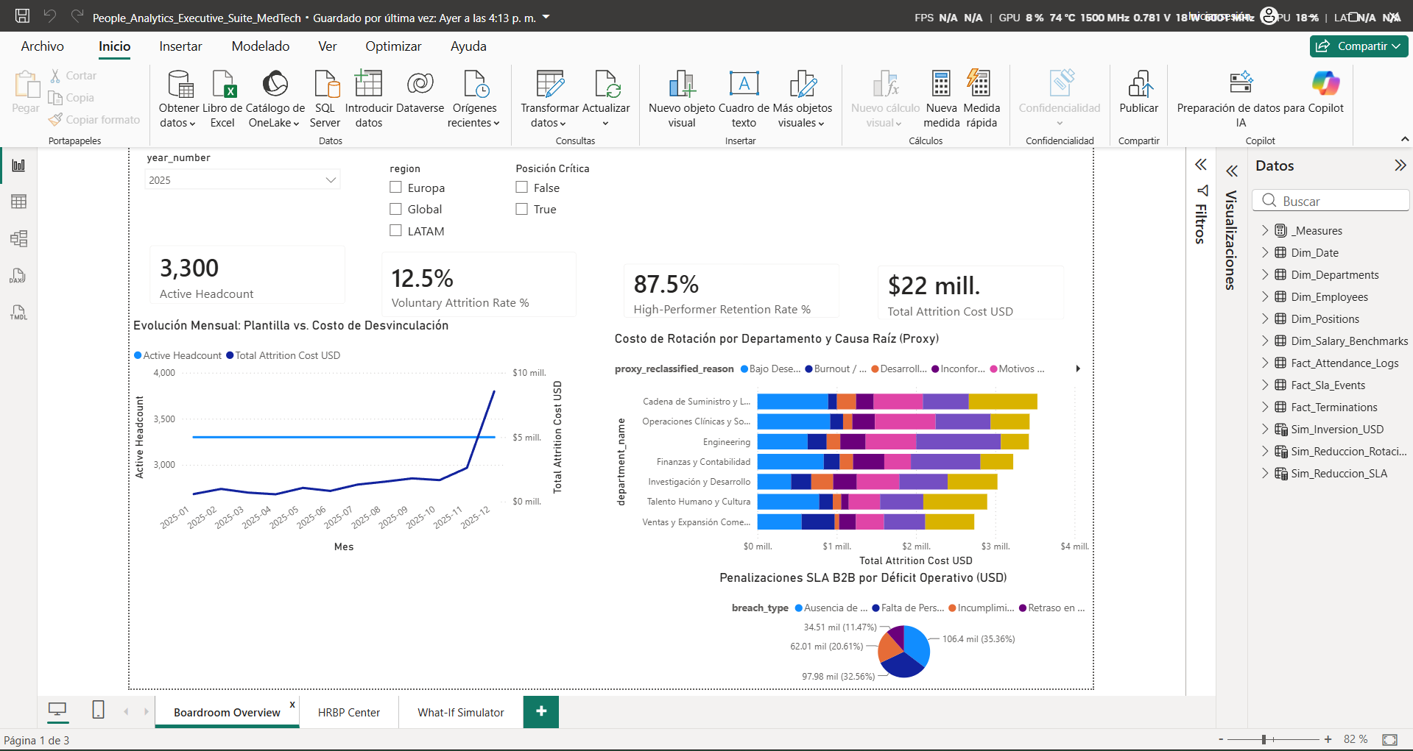
MEDTECH GLOBAL SOLUTIONS | PEOPLE ANALYTICS
Dashboard 1: Executive HR Overview & Demographics
HALLAZGOS DEMOGRÁFICOS
• Headcount Global: 3,300 colaboradores activos distribuidos en México (34%), Colombia (20%), España (16%), Brasil (15%) y Alemania (14%).
• Distribución por Género: Equidad general balanceada (52% Mujeres / 48% Hombres), con brecha de representación técnica en I+D.
• Rotación Voluntaria: Tasa anualizada del 14.8%, concentrada atípicamente en el primer y segundo año de antigüedad laboral.
• Masa Salarial: Monitoreo continuo de nómina cargada (*Fully Loaded Payroll*) por división y centro de costos.
Workforce Dynamic Lens v1.0.0 • MedTech Global Solutions • Executive Analytics Briefing
05 / 09

Slide 6
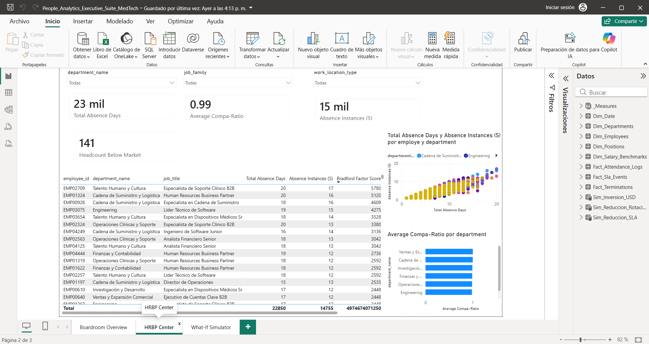
MEDTECH GLOBAL SOLUTIONS | PEOPLE ANALYTICS
Dashboard 2: Absenteeism Diagnostic & SLA Impact
DIAGNÓSTICO DE AUSENTISMO
• Factor de Bradford: Fórmula B = S^2 x D implementada dinámicamente en DAX para aislar micro-ausencias disruptivas de incapacidades médicas prolongadas.
• Sobrecarga Horaria: Colaboradores con >30h extra mensuales presentan una probabilidad 3.4 veces mayor de ausentismo intermitente.
• Penalizaciones Hospitalarias: 40 caídas de SLA por $1.3M USD directamente atribuidas al déficit temporal de cobertura por ausencias no planificadas.
• Acción Operativa: Establecimiento de alertas tempranas en turnos críticos al superar los 150 puntos de Bradford.
Workforce Dynamic Lens v1.0.0 • MedTech Global Solutions • Executive Analytics Briefing
06 / 09

Slide 7
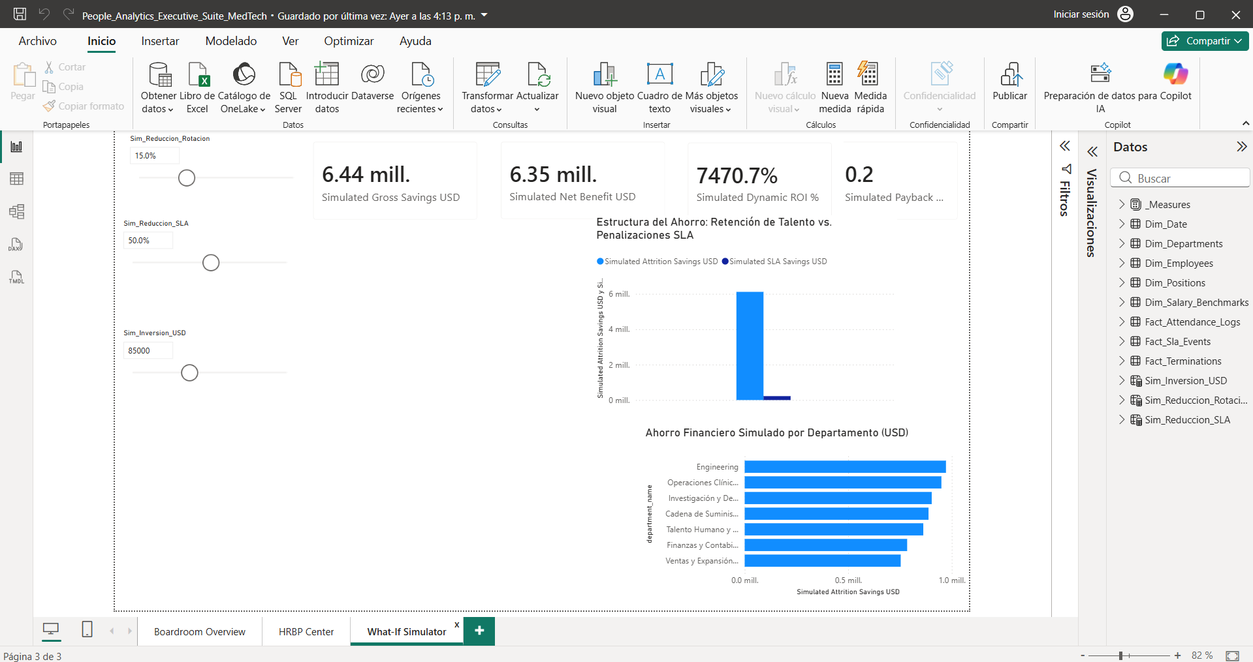
MEDTECH GLOBAL SOLUTIONS | PEOPLE ANALYTICS
Dashboard 3: Workforce Risk & Retention Action Center
RIESGO & SIMULADOR WHAT-IF
• Matriz de Desempeño vs. Fuga: Identificación precisa de 315 Top Performers en Zona Crítica de salida involuntaria.
• Diagnóstico de Compa-Ratio: Detección de inequidad interna en I+D donde el personal clave percibe salarios bajo el 85% del punto medio del mercado.
• Simulador Financiero What-If: Cálculo en tiempo real del impacto de reducir rotación en 5%, 10% o 15% sobre el estado de resultados.
• Presupuesto de Retención: Modelado del ROI de nivelación salarial frente a costo de reemplazo y vacancia.
Workforce Dynamic Lens v1.0.0 • MedTech Global Solutions • Executive Analytics Briefing
07 / 09

Slide 8
MEDTECH GLOBAL SOLUTIONS | PEOPLE ANALYTICS
Plan Estratégico en 3 Pilares & Retorno de Inversión
Pilar 1: Nivelación Salarial
Ajuste de Compa-Ratio a 1.0 para 315 Top Performers en riesgo.
Inversión: $180,000 USD
Pérdidas Evitadas: $1.2M USD por reemplazo y costo de vacancia en software clínico.
Pilar 2: Control de Fatiga
Tope operativo de 20 horas extra/mes en Soporte Clínico.
Inversión: $45,000 USD
Impacto: Reducción del 35% en micro-ausentismo y erradicación de multas por SLA ($1.3M).
Pilar 3: Alertas para HRBPs
Protocolos de 'Stay Interviews' ante alertas tempranas de riesgo.
Inversión: $25,000 USD
Impacto: Mitigación sostenida del 15% en la tasa de rotación voluntaria global.
BALANCE FINANCIERO DEL CASO DE NEGOCIO (AÑO 1)
Inversión Total en Solución: $85,000 USD | Ahorro Bruto Proyectado: $540,000 USD | Beneficio Neto: $455,000 USD ROI Oficial: 535% | Periodo de Recuperación: 2.8 meses post-lanzamiento
Workforce Dynamic Lens v1.0.0 • MedTech Global Solutions • Executive Analytics Briefing
08 / 09

Slide 9
WORKFORCE DYNAMIC LENS | AUTOR DEL PROYECTO
Perfil Profesional & Datos de Contacto
ESPECIALIDAD PROFESIONAL
Emmanuel Rodríguez Mendoza
HR Tech | People Analytics | BI & SQL Analytics | Software Development Transforming Talent Management with Data, SQL & Evidence-Based Decision Making
Psicólogo Organizacional y Magíster (c) en Dirección de Recursos Humanos (UDIMA, España) con formación en Análisis y Desarrollo de Software. Especializado en modelado relacional dimensional (Kimball Star Schema en PostgreSQL), análisis cuantitativo en SQL y visualización ejecutiva con Power BI (DAX).
• LinkedIn: https://www.linkedin.com/in/emmanuel-rodríguez-mendoza-aa638a220/
• GitHub: https://github.com/rodriguezmendozaemmanuel5
• Email: mendozarm2308@gmail.com
• Repositorio: https://github.com/rodriguezmendozaemmanuel5/workforce-dynamic-lens
Workforce Dynamic Lens v1.0.0 • MedTech Global Solutions • Executive Analytics Briefing
09 / 09

